Slide 1
AVANCES DE TESIS
Sistema Cooperativo de Drones basado en
Modelos Dinámicos y Redes Ad-Hoc
Semana 1 — Caracterización del Tello
y validación del lazo de control individual
Juan Felipe Ledesma Velásquez Asesor: Camilo Andrés Escobar Velásquez, PhD. Universidad de los Andes — Departamento de Ingeniería de Sistemas y Computación
Mayo 2026

Slide 2
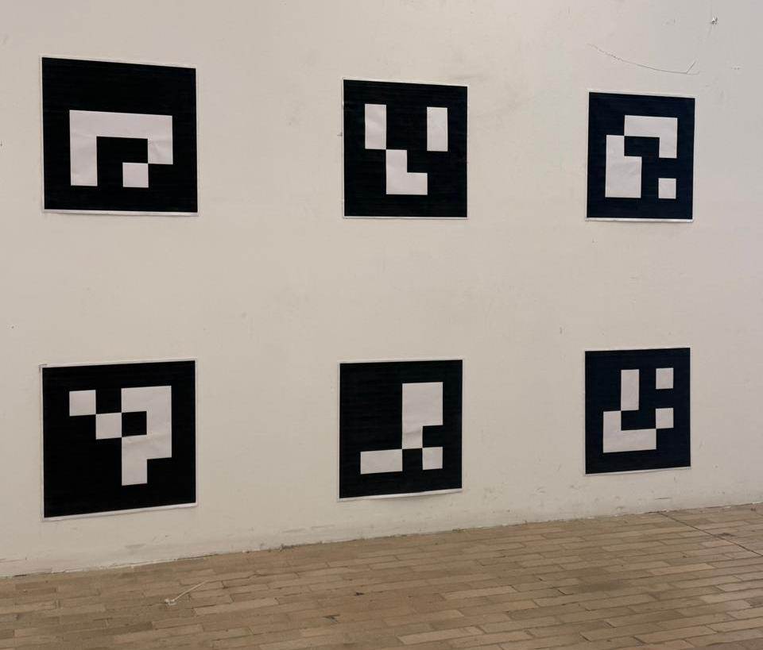
Agenda y contexto
LO QUE CUBRIRÁ ESTA REUNIÓN
CONTEXTO
1.1 Respuesta escalón individual 1.2 Latencia comando → acción 1.3 Caracterización del hover natural 2.1 Lazo cerrado ArUco (un dron)
OE1: Validar el modelo dinámico del Tello
Las pruebas 1.1, 1.2 y 1.3 caracterizan experimentalmente la dinámica del Tello (latencia, overshoot, drift, modelo de 2° orden) y aportan los parámetros para la simulación en MATLAB/Simulink y Gazebo.
OE2: Control cooperativo
La prueba 2.1 valida el lazo cerrado de posición individual con ArUco, prerrequisito para todas las pruebas cooperativas (2.2, 2.3, 2.4) que requieren dos drones.
Avances de Tesis - Semana 1
2 / 13

Slide 3
Setup experimental
HARDWARE
SOFTWARE STACK
Dron
Ryze/DJI Tello (Boost Combo)
Python 3.14 + djitellopy (SDK del Tello) OpenCV 4.13 (ArUco + SOLVEPNP_IPPE_SQUARE) PIDController custom para lazo cerrado Filtrado temporal de outliers (>50 cm)
Cámara
720p, FOV 82.6° H × 52° V
Conexión
WiFi 2.4 GHz drone↔Mac
Markers
6 ArUco DICT_4X4_50, 48 cm
Layout
3 cols × 2 filas en pared
Origen
Marker 0 (esquina inf-izq)
SISTEMA DE COORDENADAS MUNDO
X → horizontal a lo largo de la pared Y → vertical (piso → techo) Z → perpendicular a la pared
(positivo = alejándose)
Avances de Tesis - Semana 1
3 / 13

Slide 4
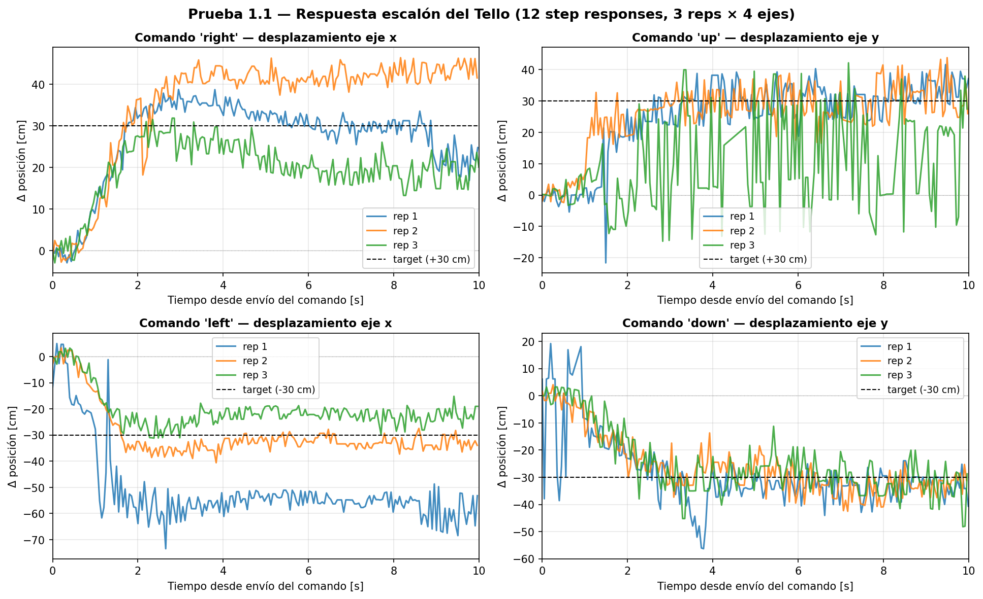
PRUEBA 1.1
Respuesta escalón individual
METODOLOGÍA
Steps de 30 cm intercalados (right → up → left → down)
• Re-centrado por PID ArUco entre repeticiones • Comando no bloqueante para captar rise time real • Telemetría SDK + pose ArUco a 33 Hz
3 reps × 4 ejes = 12 step responses
Avances de Tesis - Semana 1
4 / 13

Slide 5
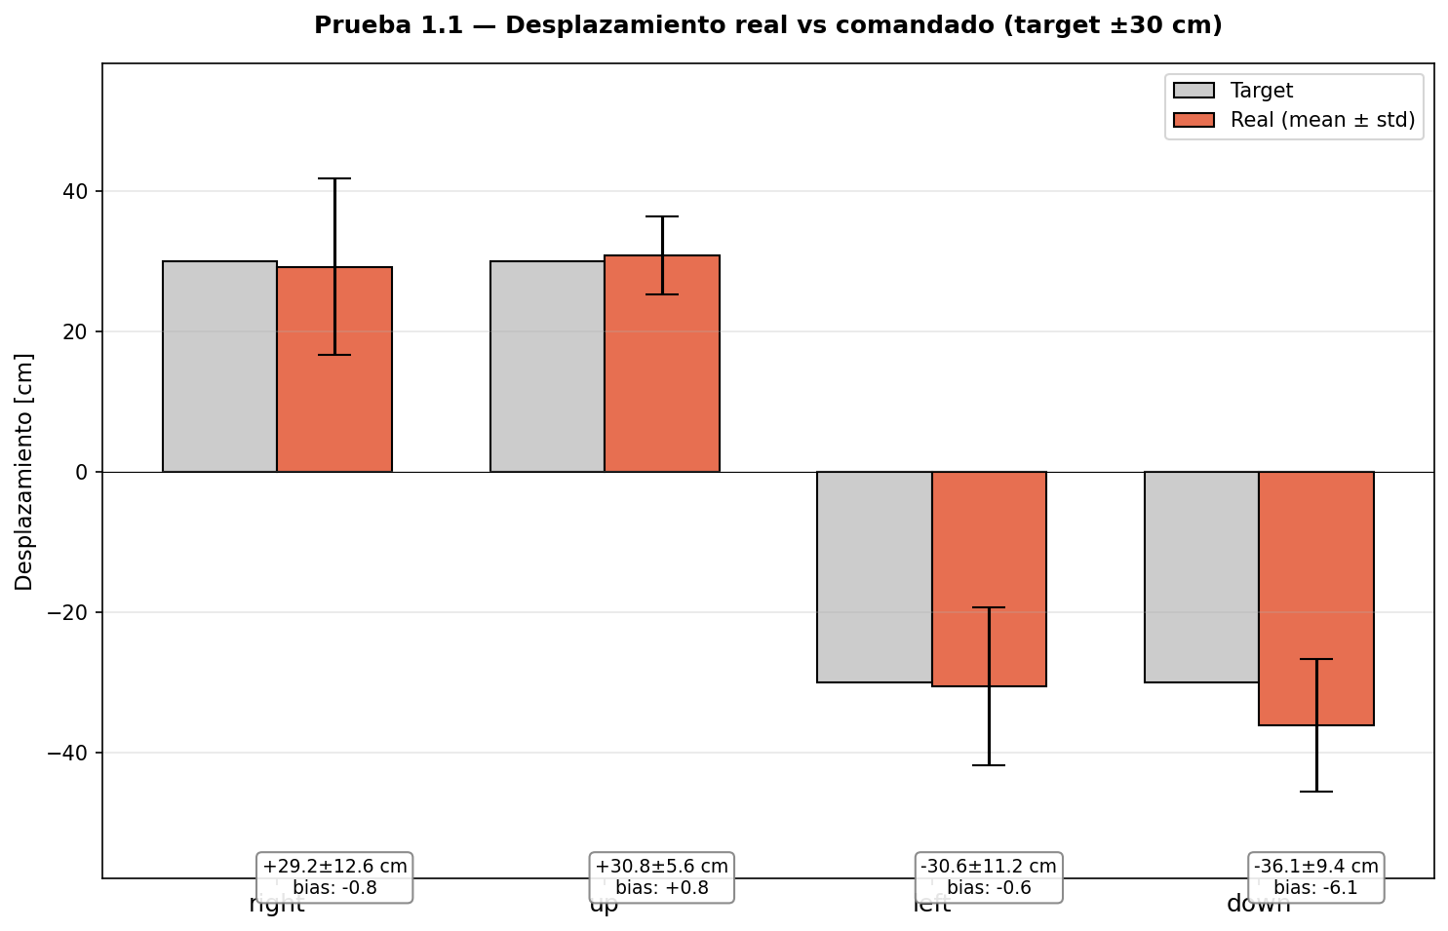
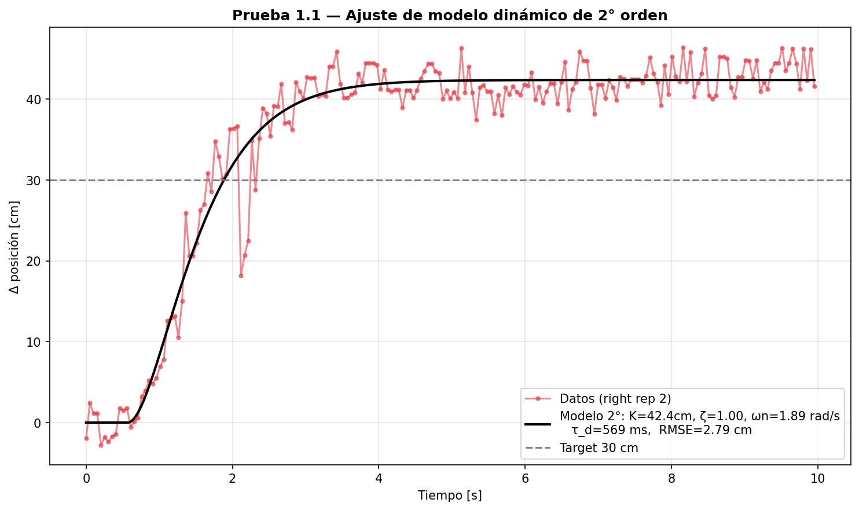
PRUEBA 1.1 — RESULTADOS
Caracterización estadística + modelo dinámico
OVERSHOOT MEDIO
BIAS DESPLAZAMIENTO
MODELO 2° ORDEN
9-19 cm
<10%
ζ ≈ 1.0, ωn ≈ 1.9 rad/s
según el eje
vs. comando 30 cm
RMSE 2.8 cm
Avances de Tesis - Semana 1
5 / 13

Slide 6
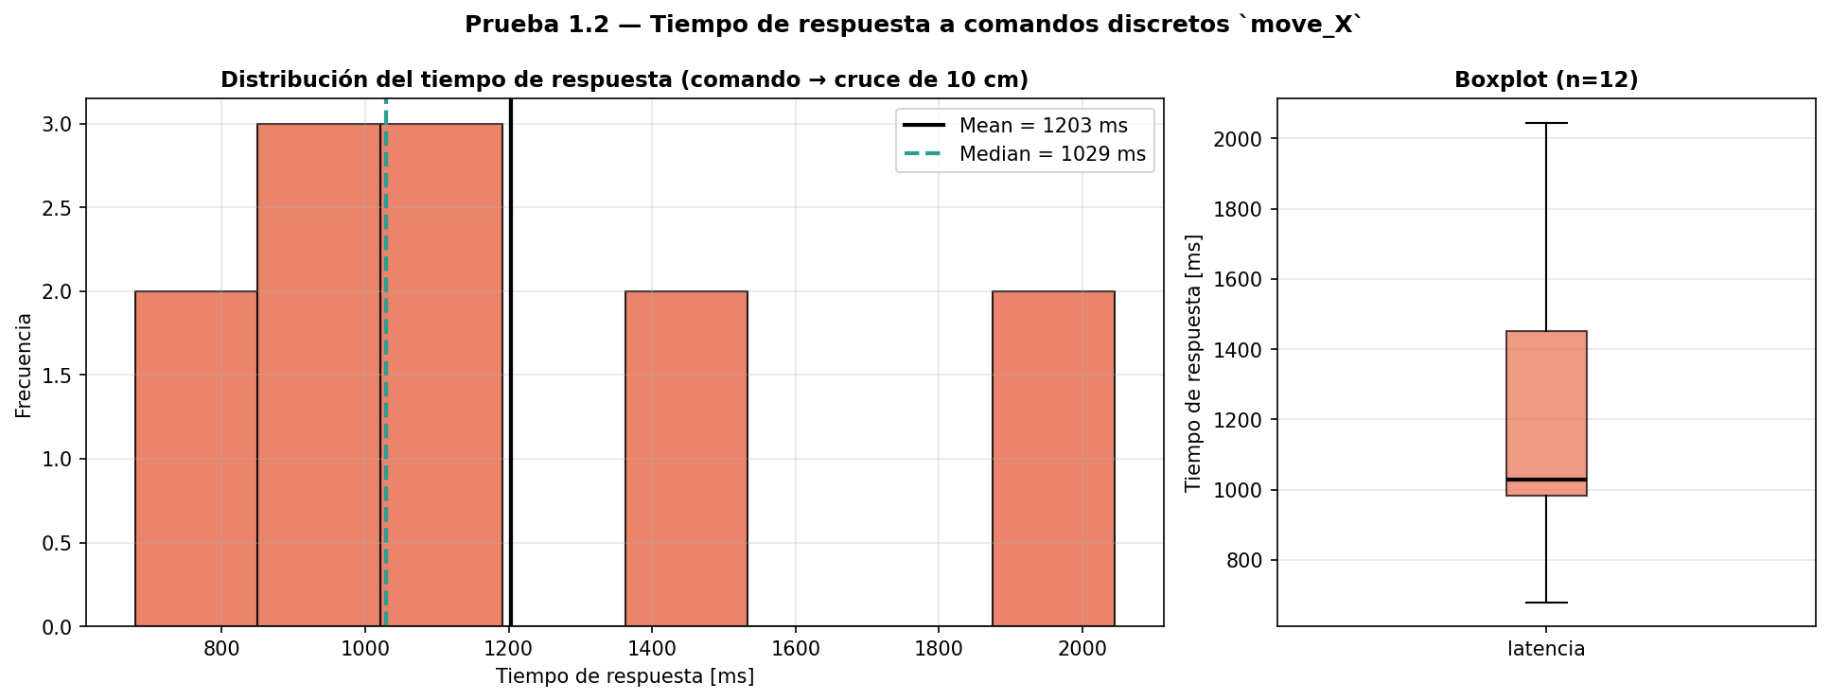
PRUEBA 1.2
Latencia comando → acción
MÉTRICAS CLAVE
1029
ms
Mediana del tiempo de respuesta
Mínimo
679 ms
Máximo
2045 ms
Mean ± std
1203 ± 423 ms
P90 / P95
1854 / 1963 ms
HALLAZGO Comandos discretos (move_*) no son aptos para lazo cerrado. Justificación de usar rc_control para OE2.
Avances de Tesis - Semana 1
6 / 13

Slide 7
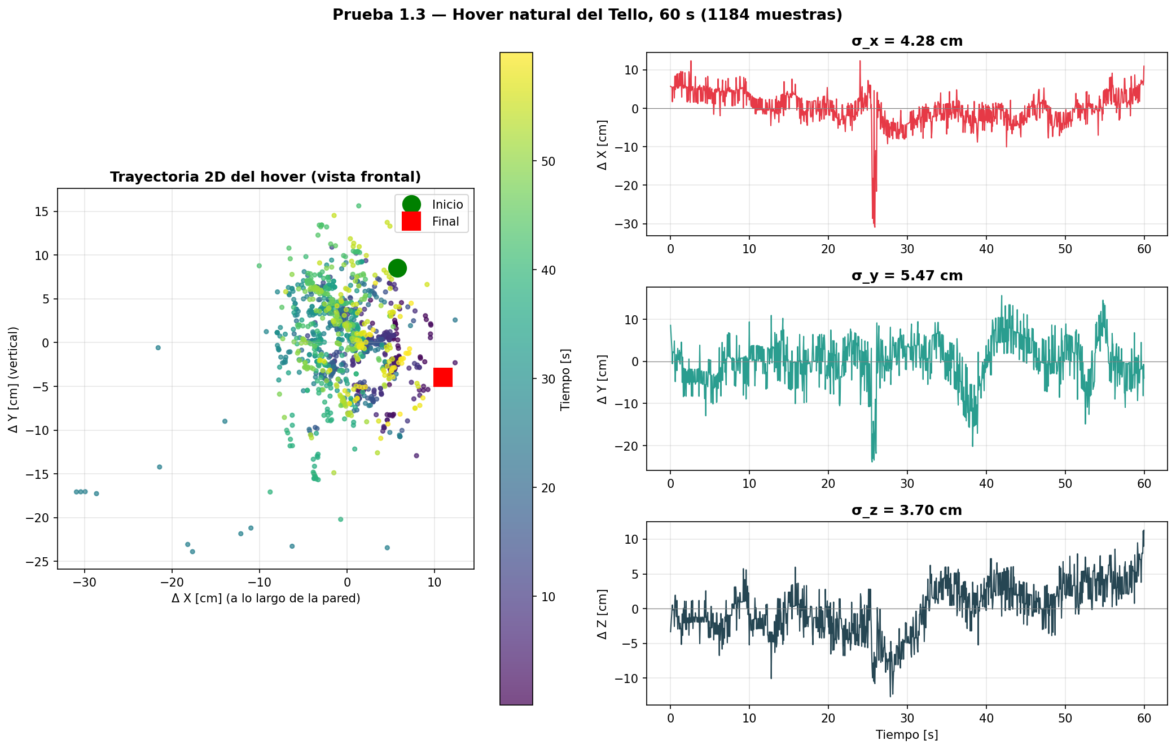
PRUEBA 1.3
Caracterización del hover natural (sin control)
RESULTADOS · 60 s
σ_x
4.3 cm
σ_y
5.5 cm
σ_z
3.7 cm
Drift máx XY
45 cm
TOF altura
140 cm
TOF σ
2.1 cm
JUSTIFICA OE2 Drift de 45 cm/min sin control supera la tolerancia para vuelo cooperativo (<10 cm).
Avances de Tesis - Semana 1
7 / 13

Slide 8
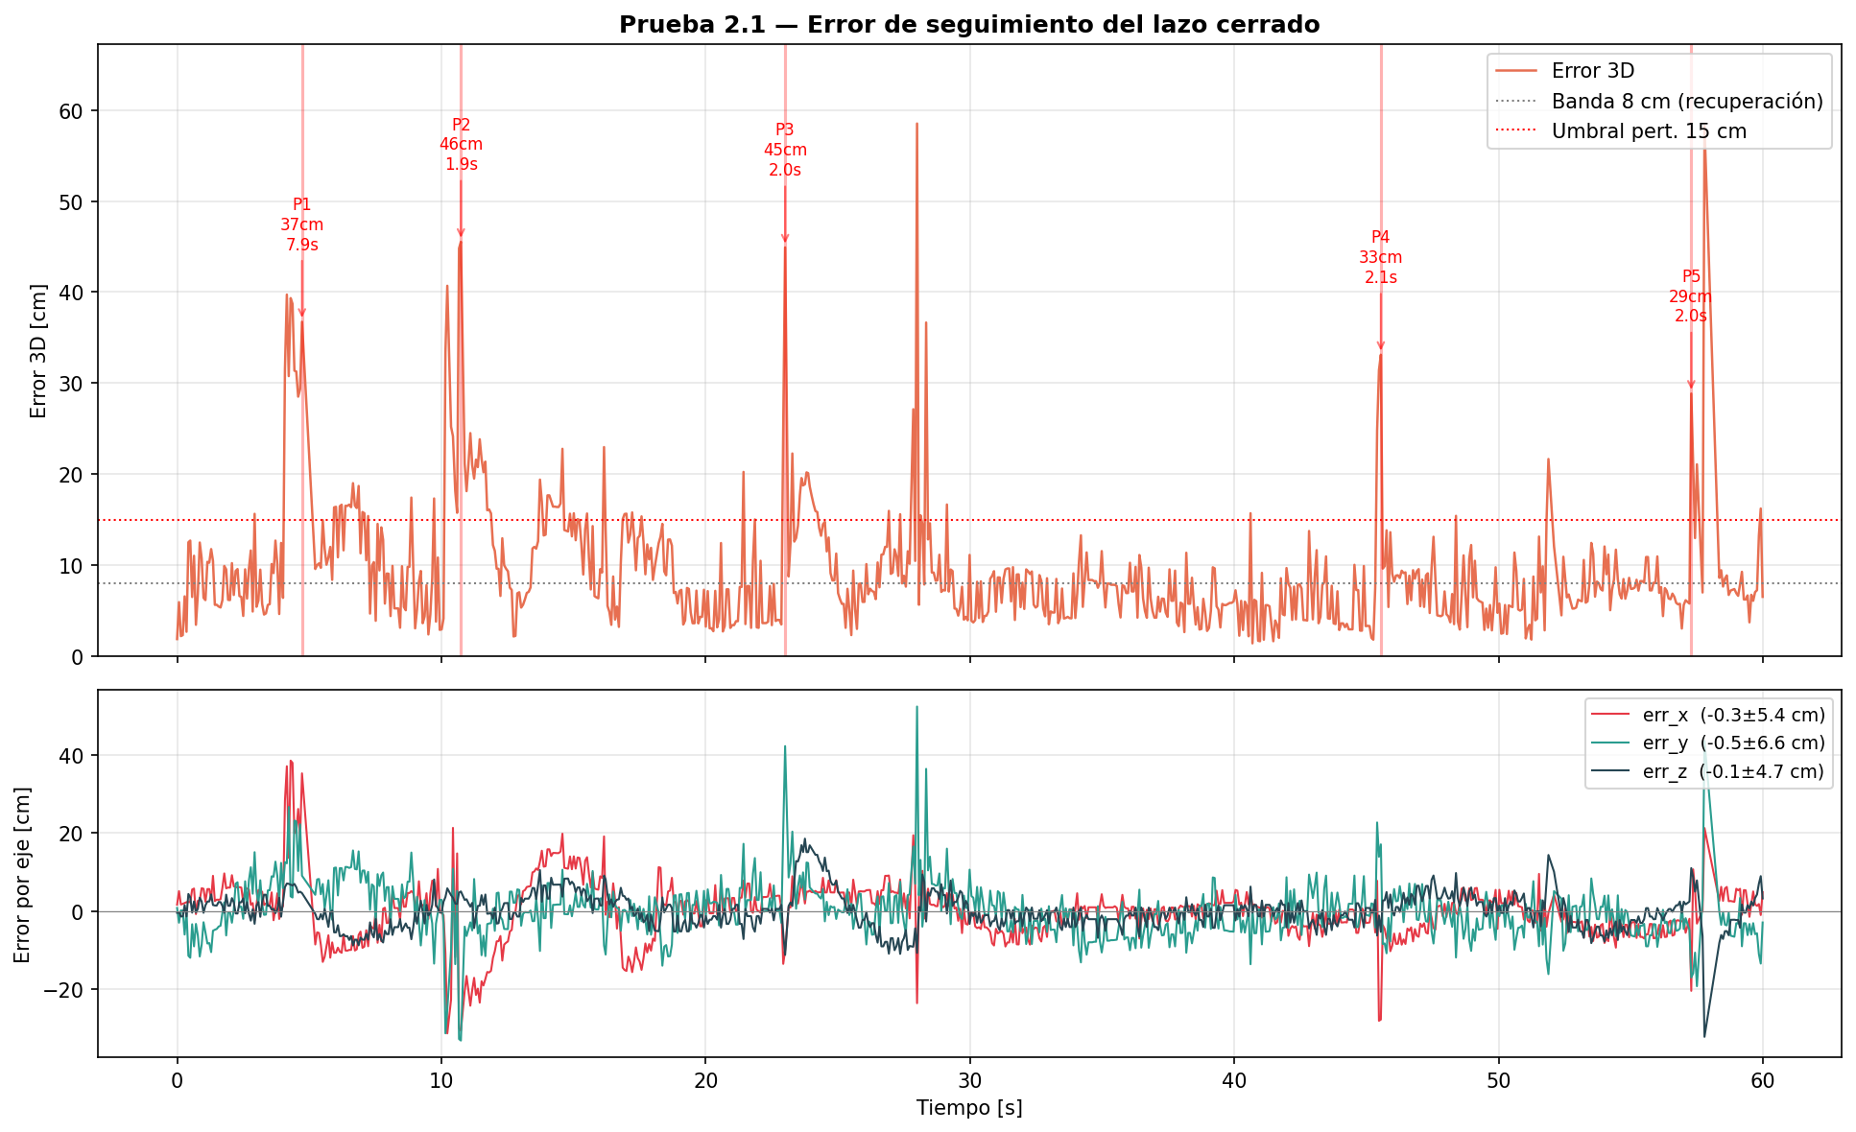
PRUEBA 2.1
Lazo cerrado ArUco — un dron
ESTADO ESTACIONARIO
8.1
cm
Error 3D promedio (vs. <15 cm objetivo del plan)
err_x
-0.34 ± 5.41 cm
err_y
-0.53 ± 6.64 cm
err_z
-0.09 ± 4.67 cm
13.6 Hz frecuencia efectiva del lazo
ÉXITO Bias < 1 cm en los 3 ejes
Avances de Tesis - Semana 1
8 / 13

Slide 9
PRUEBA 2.1 — PERTURBACIÓN
Robustez ante perturbaciones físicas
Empuje manual con cartón rígido (~15-20 cm) durante el lazo activo. Marcador 'p' en el CSV registra cada empujón. Métrica clave: tiempo de recuperación al retorno a banda <8 cm.
PERTURBACIONES DETECTADAS
PICO MÁXIMO REGISTRADO
RECUPERACIÓN MEDIA
5
46
3.2
eventos
cm
s
picos > 25 cm
desviación instantánea
retorno a banda < 8 cm
INTERPRETACIÓN
El controlador rechaza perturbaciones laterales y verticales de 30-46 cm con tiempo de recuperación medio de 3.2 s. Esto demuestra robustez del lazo cerrado ante perturbaciones comparables a las que pueden ocurrir en vuelo cooperativo (downwash entre drones, ráfagas).
Avances de Tesis - Semana 1
9 / 13

Slide 10
RESUMEN EJECUTIVO
4 pruebas completadas, 4/4 con métricas reportables
1.1
Step Response
1.2
Latencia move_*
12 reps
~1.0 s
ωn=1.9 rad/s, ζ≈1.0
mediana de respuesta
Modelo dinámico ajustado, RMSE 2.8 cm
→ obliga a usar rc_control en cooperación
1.3
Hover sin control
2.1
Lazo Cerrado ArUco
σ ≈ 4-5 cm
<1 cm
drift 45 cm en 60 s
bias estacionario
Justifica necesidad de lazo cerrado
Recovery 3 s ante 30-45 cm de perturbación
Avances de Tesis - Semana 1
10 / 13

Slide 11
Hallazgos clave de la semana
rc_control ≫ move_* para vuelo cooperativo
01
La latencia de comandos discretos (mediana ~1 s) los hace inviables para lazo cerrado. El control vía rc_control logró 13.6 Hz efectivos con error <1 cm. Esta decisión arquitectónica afectará todas las pruebas restantes (2.2, 2.3, 2.4).
Multi-marker fusion: planeada para v2
02
La implementación inicial saturaba el loop (>50 ms/frame), causando deriva por escasez de comandos rc. Reverté a single-marker (closest-to-center) + IPPE_SQUARE + filtro de outliers. La fusión queda como mejora futura, optimizando el cálculo de solvePnP.
IMU Tello: pausa de 4 s post-takeoff es crítica
03
Sin esa pausa, el drone reporta 'No valid imu' en el primer move_X y queda en estado inestable (deriva incontrolable). Documentado y aplicado en todos los scripts de vuelo.
ArUco a 48 cm + IPPE_SQUARE = ruido manejable
04
Markers grandes (48 cm vs. 11 cm iniciales) reducen σ de pose ~5x. cv2.SOLVEPNP_IPPE_SQUARE elimina la ambigüedad de pose planar. La calibración formal de cámara queda pendiente (ensayo dio peor resultado por capturas sesgadas).
Avances de Tesis - Semana 1
11 / 13

Slide 12
Próximos pasos
Plan para las siguientes 2-3 semanas, priorizado por dependencias.
INMEDIATO (sin 2° dron)
3.1 + 3.2: Benchmarking Ethernet + protocolo de mensajes (Mac↔Ubuntu en localhost)
4.1: Setup Gazebo con parámetros calibrados del Tello (ωn, ζ del modelo 2°)
Calibración formal de cámara con chessboard (capturas mejor distribuidas)
CON 2° DRON DISPONIBLE
2.2: Formación estática líder-seguidor (1er vuelo cooperativo)
2.3: Formación dinámica con líder en trayectoria
2.4: Consenso distribuido de posición
INTEGRACIÓN FINAL
3.3 + 3.4: Degradación de red (tc netem) + tolerancia a desconexión
5.1 + 5.2: Misión cooperativa completa, 5 reps con video cenital
Comparación sim-to-real con datos de Gazebo
Avances de Tesis - Semana 1
12 / 13

Slide 13
Gracias
Preguntas, comentarios y discusión
ESTADO DEL PROYECTO
4 / 16
25%
OE1
OE2
pruebas completadas
del plan ejecutado
100% completo
25% completo (2.1 ✓)
juanfelipeledesma · Departamento de Ingeniería de Sistemas y Computación · Uniandes

